Slide 1
BÁO Cáo môn xử lý ảnh
Thực hiện phân đoạn ảnh
Dương Hồ Minh Tú - TH11A

Slide 2



PHÂN ĐOẠN ẢNH
Thực hiện chuyển ảnh màu sang ảnh xám
Thực hiện tính tích chập với mặt nạ Sobel theo 2 hướng X và Y
Thực hiện hợp 2 ảnh sau khi thực hiện tính tích chập
Thực hiện phân ngưỡng

Slide 3
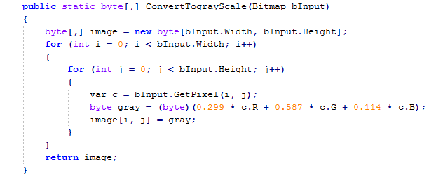
Bước 1: Thực hiện chuyển ảnh màu sang ảnh xám
Công thức:
Gray = 0.299 *Red+ 0.587 *Green + 0.114 *Blue
Code thực hiện

Slide 4
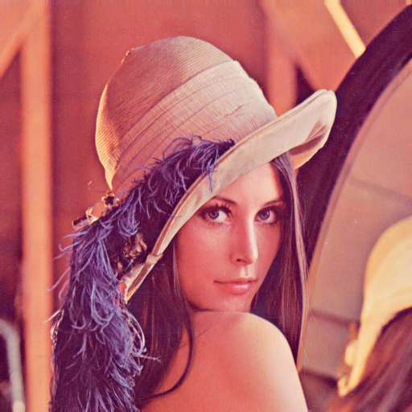

Bước 1: Thực hiện chuyển ảnh màu sang ảnh xám
Kết quả đạt được
Ảnh đầu vào
Kết quả đạt được

Slide 5


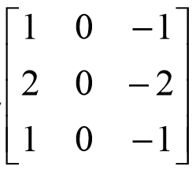
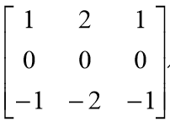

Bước 2: Thực hiện tính tích chập với mặt nạ Sobel
* Ma trận Sobel
* Ma trận mặt nạ là ma trận 3x3. Vì vậy để xử lý các điểm ảnh ở vị trí biên, ta cần mở rộng ma trận ảnh gốc
mỗi phía 1 hàng và 1 cột và có giá trị là 0;
Ma trận ảnh gốc
Ma trận ảnh mới
0 | 0 | 0 | 0 | 0 | 0 | 0
0 |  |  |  |  |  | 0
0 |  |  |  |  |  | 0
0 |  |  |  |  |  | 0
0 |  |  |  |  |  | 0
0 |  |  |  |  |  | 0
0 | 0 | 0 | 0 | 0 | 0 | 0

Slide 6
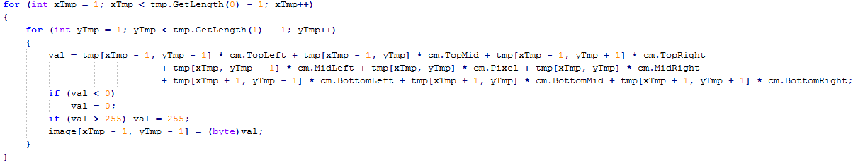
Bước 2: Thực hiện tính tích chập với mặt nạ Sobel
Ta thực hiện việc tính tích chập trên ma trận ảnh mới
1 | 0 | -1
2 | 0 | -2
1 | 0 | -1
Công thức
Pixel = f[i-1,j-1]*k[0,0] + f[i-1,j]*k[0,1] + f[i-1,j+1]*k[0,2]
+ f[i,j-1]*k[1,0] + f[I,j]*k[1,1] + f[i,j+1]*k[1,2]
+ f[i+1,j-1]*k[2,0] + f[i+1,j]*k[2,1] + f[i+1,j+1]*k[2,2]
Code thực hiện

Slide 7


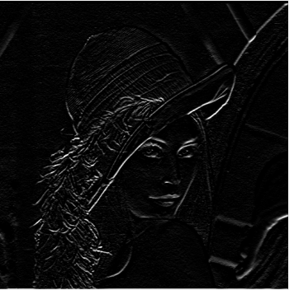
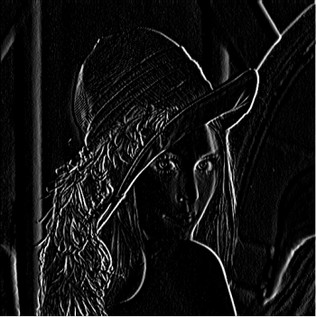
Bước 2: Thực hiện tính tích chập với mặt nạ Sobel
Kết quả đạt được

Slide 8

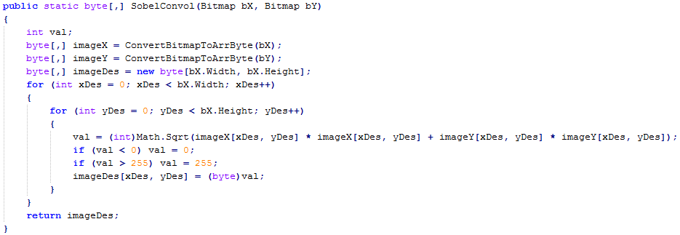
Bước 3: Thực hiện hợp 2 ảnh sau khi thực hiện
tính tích chập
Công thức:
Code thực hiện

Slide 9
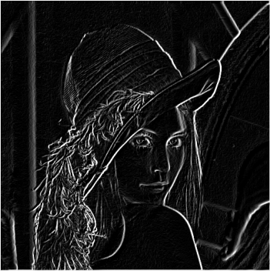



Bước 3: Thực hiện hợp 2 ảnh sau khi thực hiện
tính tích chập
Kết quả đạt được
Ảnh thực hiện tính tích hợp theo chiều X, Y
Ảnh thực hiện hợp 2 ảnh

Slide 10
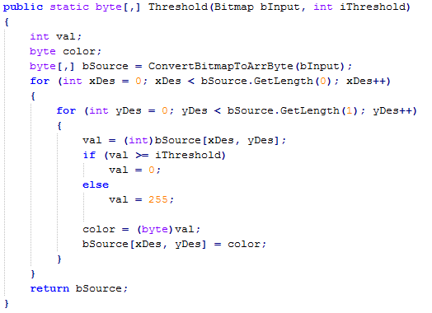
Bước 4: Thực hiện phân ngưỡng
Mục tiêu của phân đoạn ảnh dựa vào ngưỡng là phân hoạch một bức ảnh ra làm 2 phần,
một là phần bao gồm các pixel không phải đường viền và hai là tập hợp các pixel thể hiện viền
Công thức
Code thực hiện

Slide 11
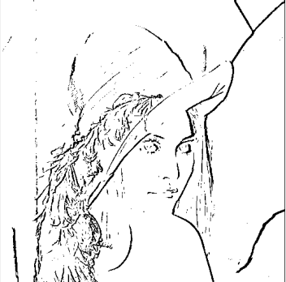
Bước 4: Thực hiện phân ngưỡng
Kết quả đạt được với Threshold = 100
Ảnh trước khi phân ngưỡng
Kết quả đạt được

Slide 12
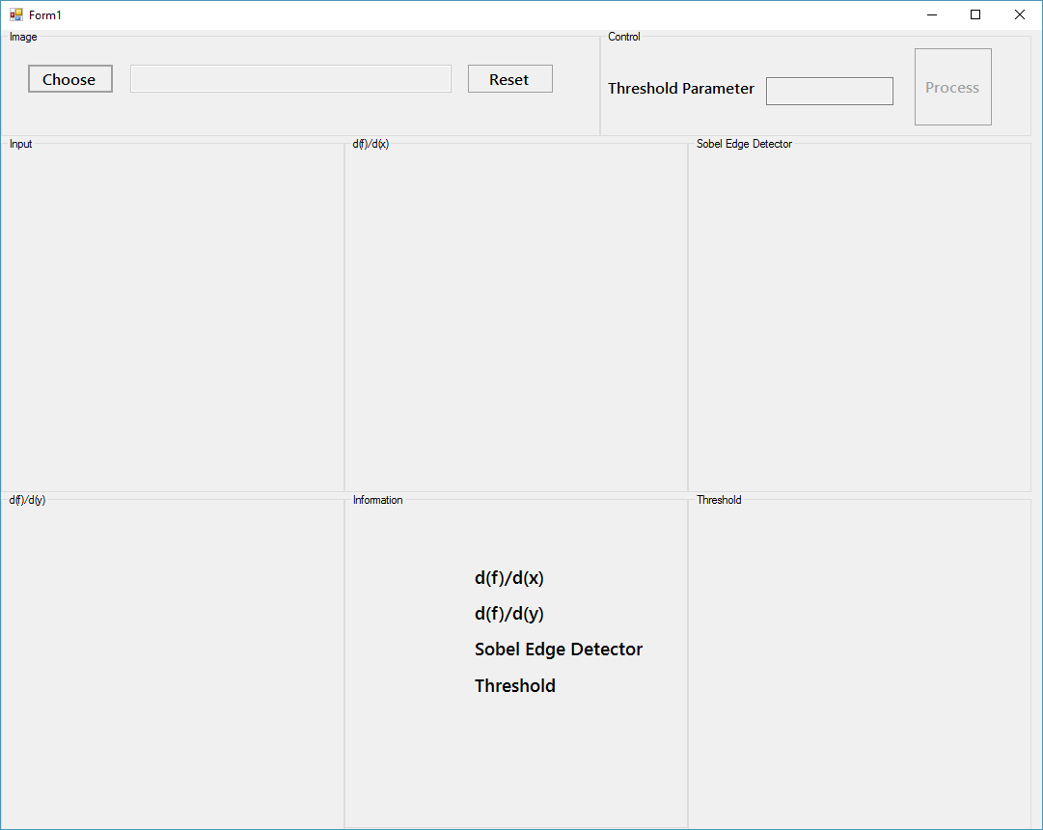
GIAO DIỆN CHƯƠNG TRÌNH
B1: Chọn “Choose” để chọn ảnh
B2: Điền chỉ số Threshold vào textbox
B3: Click “Process” để thực hiện phân đoạn ảnh

Slide 13
CẢM ƠN THẦY VÀ CÁC BẠN ĐÃ LẮNG NGHE

